Slide 1
形成文字（けいせいもじ）
Week 7
４月２日 火曜日

Slide 2
部首 ＋ 音記号
・部首・・・意味
・音記号・・・音
校

Slide 3
音記号の位置

Slide 4
漢字 ＋ 音記号
ひとつの漢字が音記号にもなっている
安 － 案
化 － 花 花瓶（びん）、花粉
貨

Slide 5
新しい漢字１
貨
音読み カ
訓読み
意味 Goods, coinage

Slide 6
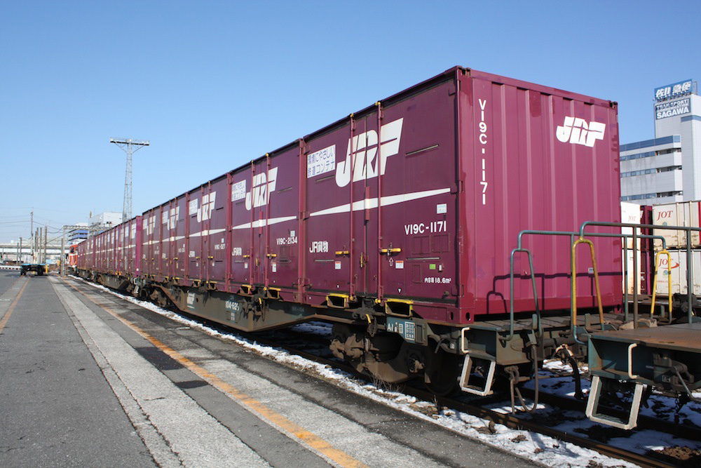
新しい漢字１
貨物（かもつ）
貨物列車 →

Slide 7
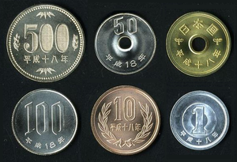
新しい漢字１
硬貨
金貨
銀貨
銅貨
通貨 ：currency

Slide 8
漢字 ＋ 音記号
ひとつの漢字が音記号にもなっている
長 ー 張 緊張、主張
帳 手帳、

Slide 9
新しい漢字２
帳
音読み チョウ
訓読み
意味 notebook

Slide 10
新しい漢字２
手帳
日記帳
電話帳
帳消し － 昨日ケーキを食べすぎたけど、今日３キロ走ったから帳消し！

Slide 11
漢字 ＋ 音記号
ひとつの漢字が音記号にもなっている
反 ー 飯
販

Slide 12
新しい漢字３
販
音読み ハン
訓読み
意味 merchandize
音記号 反

Slide 13
新しい漢字３
販売
－ 自動販売機
市販

Slide 14
漢字 ＋ 音記号
ひとつの漢字が音記号にもなっている
白 ー 泊
拍

Slide 15
新しい漢字４
拍
音読み ハク、ヒョウ
訓読み
意味 Beat
音記号 白

Slide 16
新しい漢字４
拍手
拍子 － 手拍子 （てびょうし）
脈拍（みゃくはく） － 脈拍をはかる

Slide 17
漢字 ＋ 音記号
ひとつの漢字が音記号にもなっている
古

Slide 19
新しい漢字５
湖
音読み コ
訓読み みずうみ
意味 Lake
音記号 古 ／ 胡

Slide 20
新しい漢字５
湖畔（こはん） ： Lake shore
https://tabizine.jp/2013/11/20/2340/
湖水
琵琶湖（びわこ）
白鳥の湖

Slide 21
漢字 ＋ 音記号
ひとつの漢字が音記号にもなっている
義 － 議
ギ

Slide 22
新しい漢字６
義
音読み ギ
訓読み
意味 righteous, meaning
音記号 義

Slide 23
新しい漢字６
定義する：to define ー 定義：definition
義務（ぎむ）
主義（しゅぎ）：民主主義（みんしゅしゅぎ）
社会主義
正義（せいぎ）：justice
義理（ぎり）：sense of duty － 義理の母：mother in law
－ 義理チョコ

Slide 24
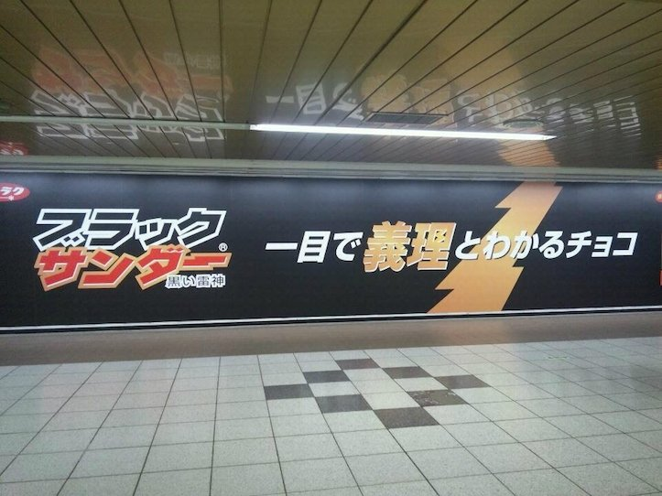

Slide 25
漢字 ＋ 音記号
ひとつの漢字が音記号にもなっている
丁（チョウ） － 町
－ 庁
丁（テイ） － 訂

Slide 26
新しい漢字７
丁
音読み チョウ、テイ
訓読み
意味 block, polite
音記号 丁
訂、停、町、庁

Slide 27
新しい漢字７
丁寧な（ていねいな）
丁重な（ていちょうな）”respectful
１丁目 ：日本の住所 1st block
包丁（ほうちょう）：kitchen knife

Slide 28
漢字 ＋ 音記号
ひとつの漢字が音記号にもなっている
己 － 記
－ 起 起床（きしょう）
－ 紀

Slide 29
新しい漢字８
己
音読み コ、キ
訓読み おのれ
意味 self

Slide 30
新しい漢字８
利己的な（りこてき）：selfish, self-centered
知己（ちき）：an acquintance
自己（じこ） － 自己紹介
自己中心

Slide 31
漢字 ＋ 音記号
ひとつの漢字が音記号にもなっている
付 － 府

Slide 32
新しい漢字９
付
音読み フ
訓読み つ・く、つ・ける
意味 attach, stick
音記号 付

Slide 33
新しい漢字９
寄付（きふ）：donation － 寄付する
付属（ふぞく）：a branch of － 立命館大学には付属小学校がある
日付（ひづけ）：date
受付
～付（つき） － このホテルは朝食付で7500円です。

Slide 34
漢字の読み VS 音記号としての読み
央 単独（たんどく；single）＝オウ e.g. 中央 （チュウオウ）
音記号 ＝エイ e.g. 英語、映画

Slide 35
新しい漢字１０
央
音読み オウ
訓読み
意味 center

Slide 36
新しい漢字１０
中央 － 中央線
中央病院
中央ヨーロッパ ＝ 中欧

Slide 37
漢字の読み VS 音記号としての読み
己 単独 ＝キ、コ e.g. 自己、知己
音記号＝キ e.g. 日記、紀元

Slide 38
漢字の読み VS 音記号としての読み
者 単独 ＝シャ e.g. 記者
音記号＝ショ e.g. 署名、残暑

Slide 39
漢字の読み VS 音記号としての読み
占 単独 ＝セン e.g. 独占（どくせん）
音記号＝テン e.g. 書店、点数

Slide 40
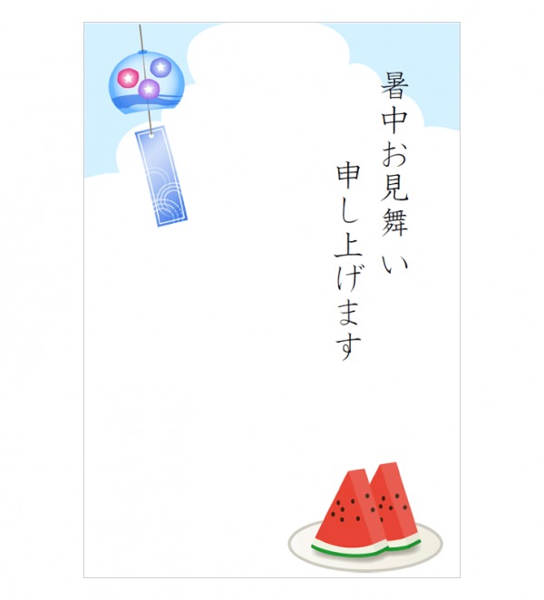
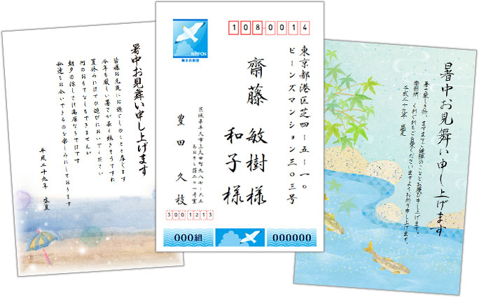
夏の習慣
暑中見舞い
残暑見舞い

Slide 41
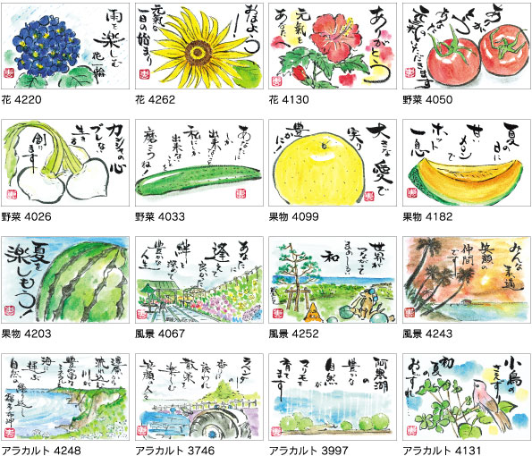

Slide 42
仮：
音 ケ、カ
訓 かり
ことば：仮病（けびょう）
ハロウィンの仮装（かそう）パーティー

Slide 43
伯 ：ハク
おじ
伯父 VS 叔父
伯父 ＝ 父や母のお兄さん
叔父 ＝ 父や母の弟

Slide 44
反対のことばのペア ちゅうい！！！
出発（しゅっぱつ） － 到着（とうちゃく）
発車（はっしゃ） － 停止（ていし）

